Slide 1

programadores tops
Arthur Soares 01191054
Kessi Johnny 01191083
Larissa Hessel 01191039
Lucas da Silva 01191113
Marcelo Antony 01191061
Matheus Risovas 01191055
Michelle Neves 01191063
William Marques 01191018

Slide 2

CELULAR X COMPUTADOR

Slide 3
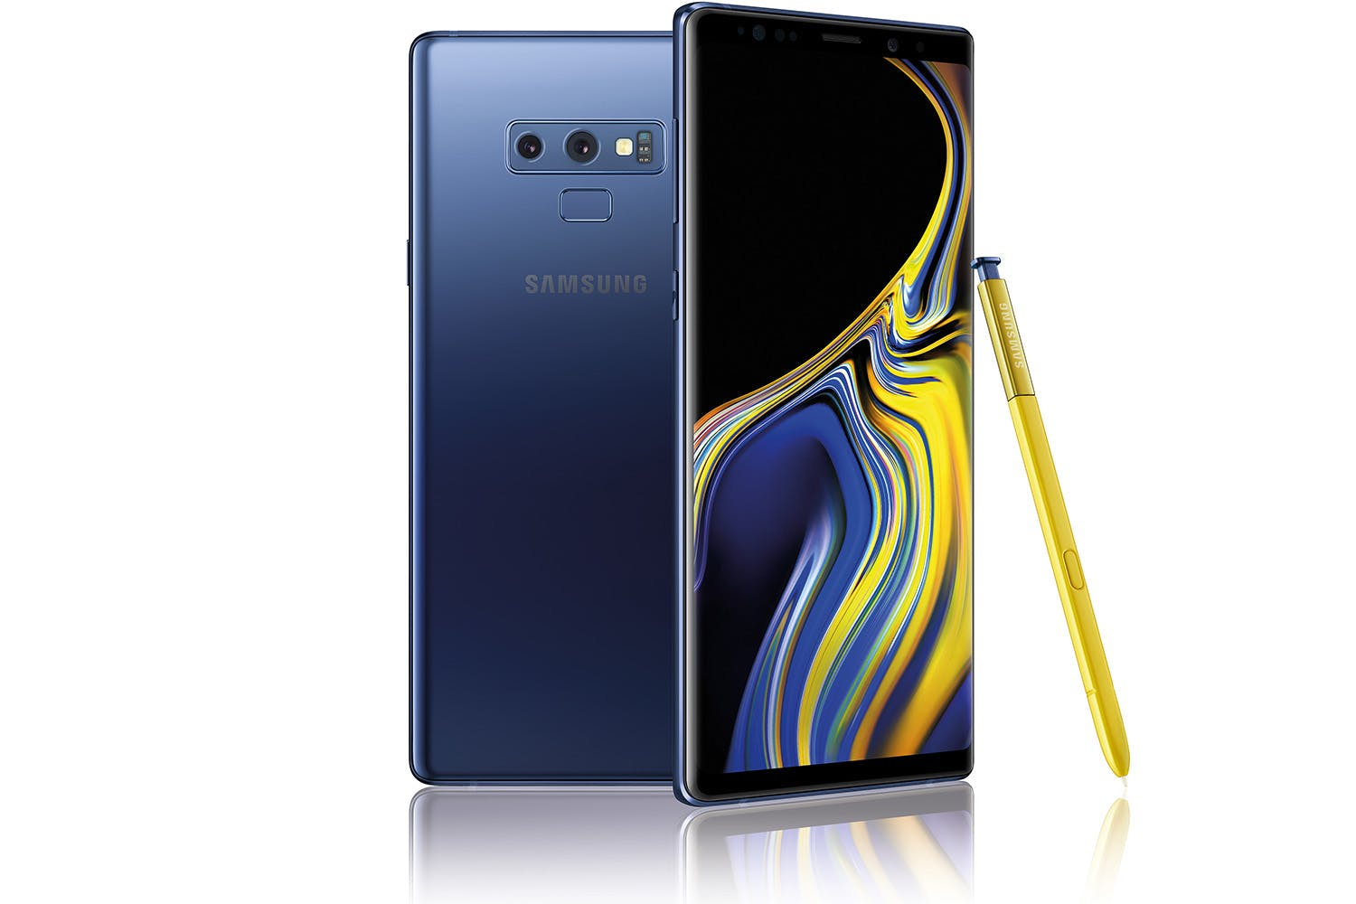
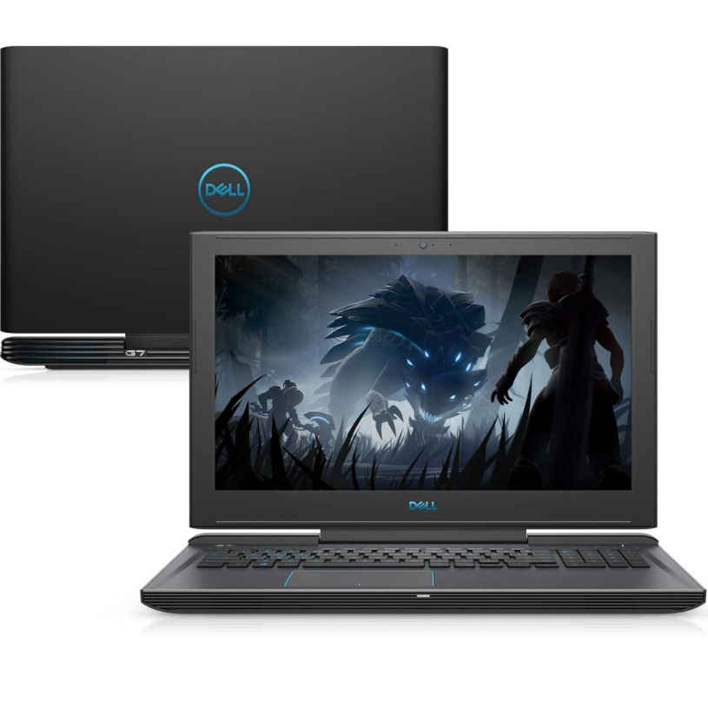
Samsung Galaxy Note 9
Armazenamento 128GB
Memória RAM: 6GB
Processador Adreno 630 | Octa-core
Bateria: 4000mAh
Tela: 5,8”
Notebook Dell G7
Armazenamento: 256GB
Memória RAM: 16GB
Processador: Intel Core i7
Bateria: 4 células de bateria de 56 Wh
Tela: 15,6”

Slide 4


.
Vs.

Slide 5
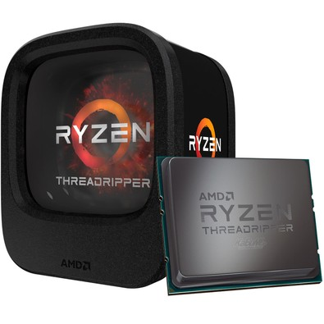
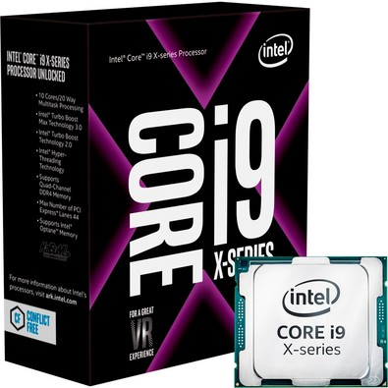
AMD Ryzen Threadripper 1950x
Intel Core i9 7900x
Nº de Núcleos: 16
Frequência de Base: 3.4Ghz
Frequência Modo Turbo: 4 Ghz
TDP: 180W
Memória Cache: Aproximadamente 40MB
Suporte a Canais PCIExpress: 64
Nº de Núcleos: 10
Frequência de Base: 3.3Ghz
Frequência Modo Turbo: 4.5Ghz
TDP: 140W
Memória Cache: Aproximadamente 14MB
Suporte a Canais PCIExpress: 44

Slide 6

Projeto de computador para uma empresa de contabilidade

Slide 7
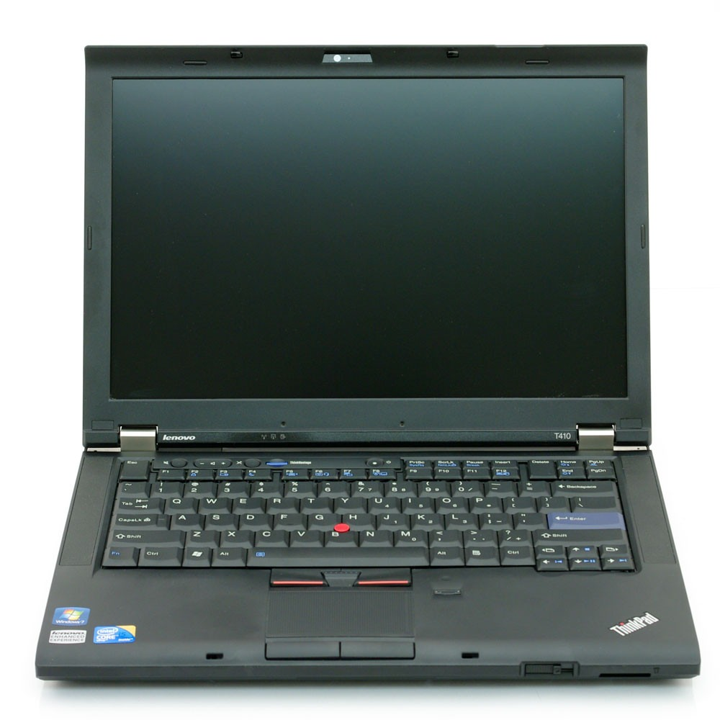
Por que usar o notebook?
Mobilidade, melhor armazenamento e desempenho.
Notebok Lenovo T410 Core I5 2.40ghz 3gb 250g
R$ 759,99 x 6 = 4.559,90
HD WD SATA 3,5´ Blue PC 1TB 7200RPM 64MB Cache SATA 6.0Gb/s - WD10EZEX
R$ 239,90 x 6 = R$ 1.439,40
TOTAL DE R$ 5.998,4
35 mega da NET = R$ 94,99/por mês

